Slide 1
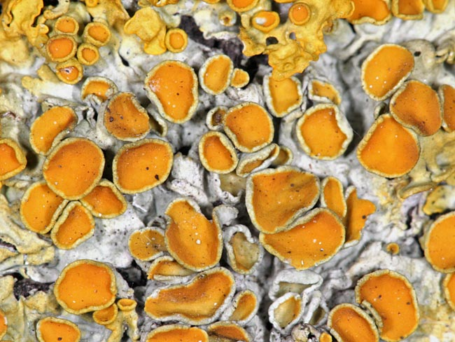
Lišajevi, mahovine i vaskularne biljke kao bioindikatori
Prof. dr Gordana Subakov Simić

Slide 2
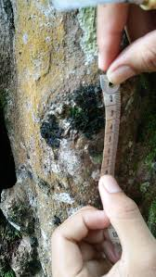
Lišajevi
Davno je primećena veza između zagađenja vazduha i prisustva/otsustva lišajeva – Nylander je 1866 objavio izveštaj iz okoline i centra Pariza i prisustva epifitskih lišajeva
Dok su hemijske analize vazduha skupe i zahtevaju skupu opremu, upotreba lišajeva nailazi na masovnu upotrebu u biomonitoringu
Lišajevi se koriste u praćenju zagađenja vazduha SO_{2,} metalima i osiromašenim uranom

Slide 3
Lišajevi
Dobri biomonitori zagađenja metalima
Odsustvo korenovog sistema
Usvajanje svih mineralnih komponenti iz vazduha
SO₂ dovodi do acidifikacije koja ima negativne efekte na vitalnost i diverzitet lišaja
pošto kontinuirano akumuliraju materiju iz atmosfere, lišajevi reprezentuju prosečnu vrednost sadržaja suve i mokre depozicije iz vazduha, za određeni vremenski period

Slide 4
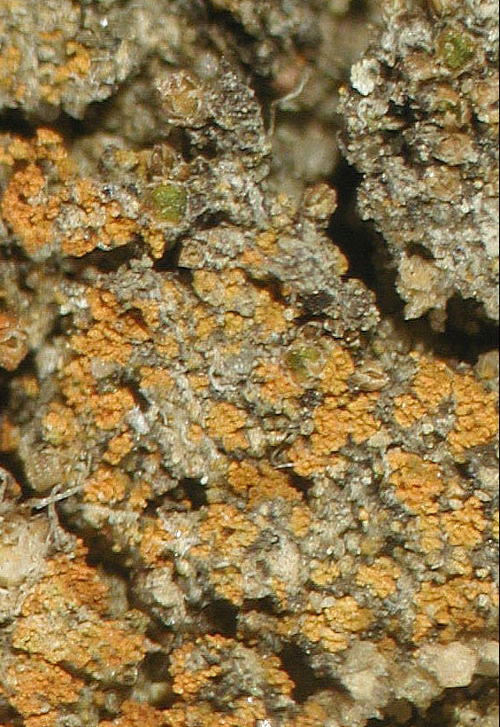
Lišajevi
Fotobiont / zelene alge ili cijanobakterije
Mikobiont/ gljive 75% biomase lišaja
13500 vrsta
Osobine koje se prate: stopa rasta, produktivnost, reproduktivni kapacitet, deformiteti, diskoloracija, sadržaj hlorofila, membranski integritet, respiratorna aktivnost, sadržaj jona, geografsko rasprostranjenje itd.

Slide 6
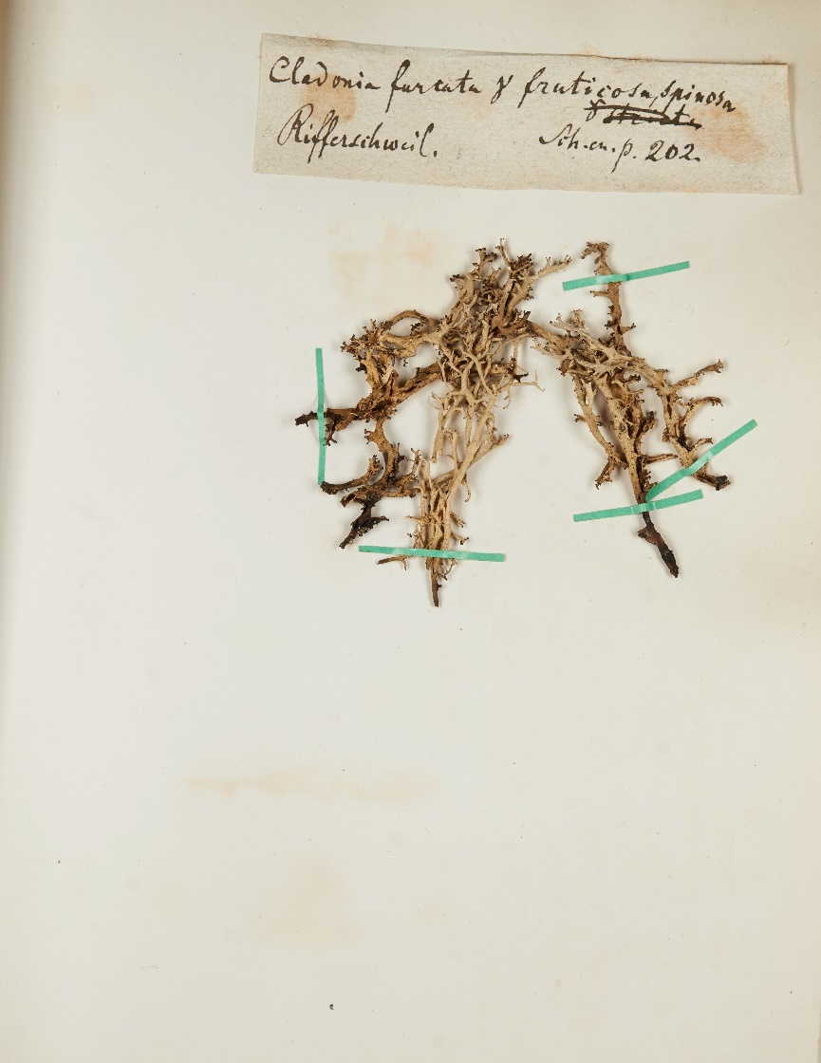
Lišajevi se mogu okarakterisati kao indikatori – koncentratori – jer akumuliraju tešeke metale u svom talusu
Lišajevi akumuliraju metale iz partikula u vazduhu ili iz rastvorenih ili suspendovanih materijala
Mehanizam nije dovoljno poznat, odnosno koji je udeo gljive, a koji alge u akumulaciji

Slide 7
Smanjenje aerozagađenja
korasti
pahuljasti
listasti
žbunasti

Slide 8
Mahovine kao bioindikatori

Slide 9
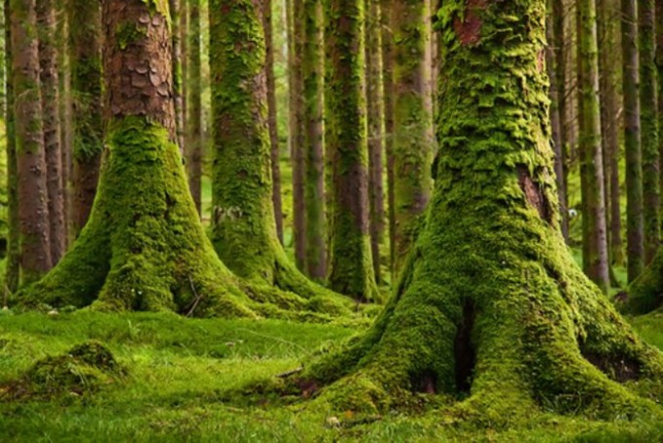
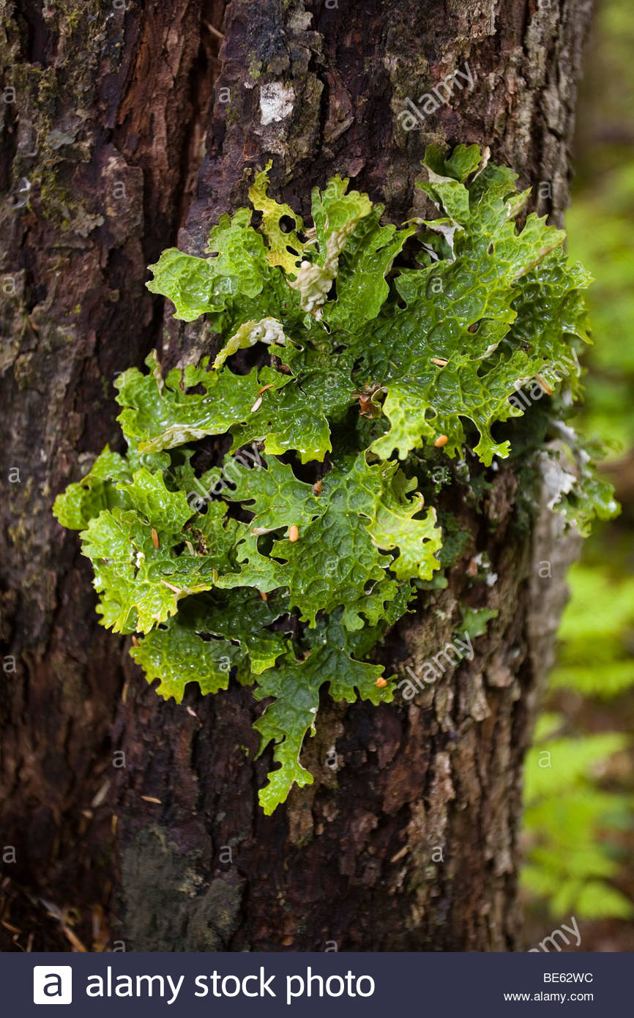
Mahovine kao bioindikatori
Su jednostavne građe,
Nemaju koren, cvet i seme
Razmnožavaju se sporama

Slide 10
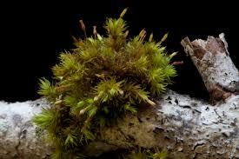
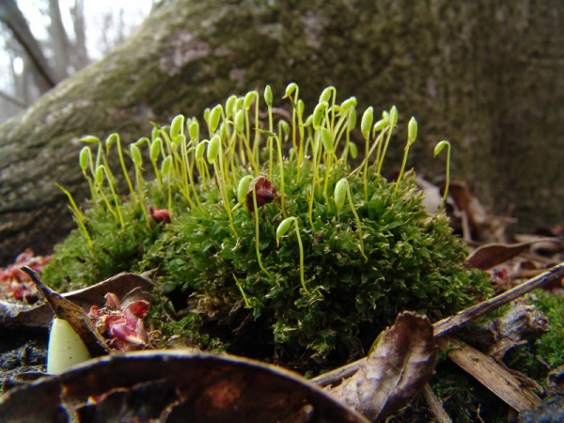
Neke mahovine su stenovalentne na pH sredine
Dobri su indikatori kiselih kiša
Štite od erozije
Ne žive u morima i slatinama
Dobri su indikatori kiselih kiša
Štite od erozije

Slide 11
Dobri bioindikatori zagađenja vazduha
Dobri biomonitori
Deponuju zagađenje iz vazduha putem kiše
Osetljivi na teške metale i radioaktivno zagađenje
Vodene mahovine se mogu koiristiti kao indikatori kalcijuma i nutrijenata u vodi

Slide 12
Mielichhoferia elongata – indikator prisustva bakra u podlozi

Slide 13
Vaskularne biljke kao indikatori

Slide 14
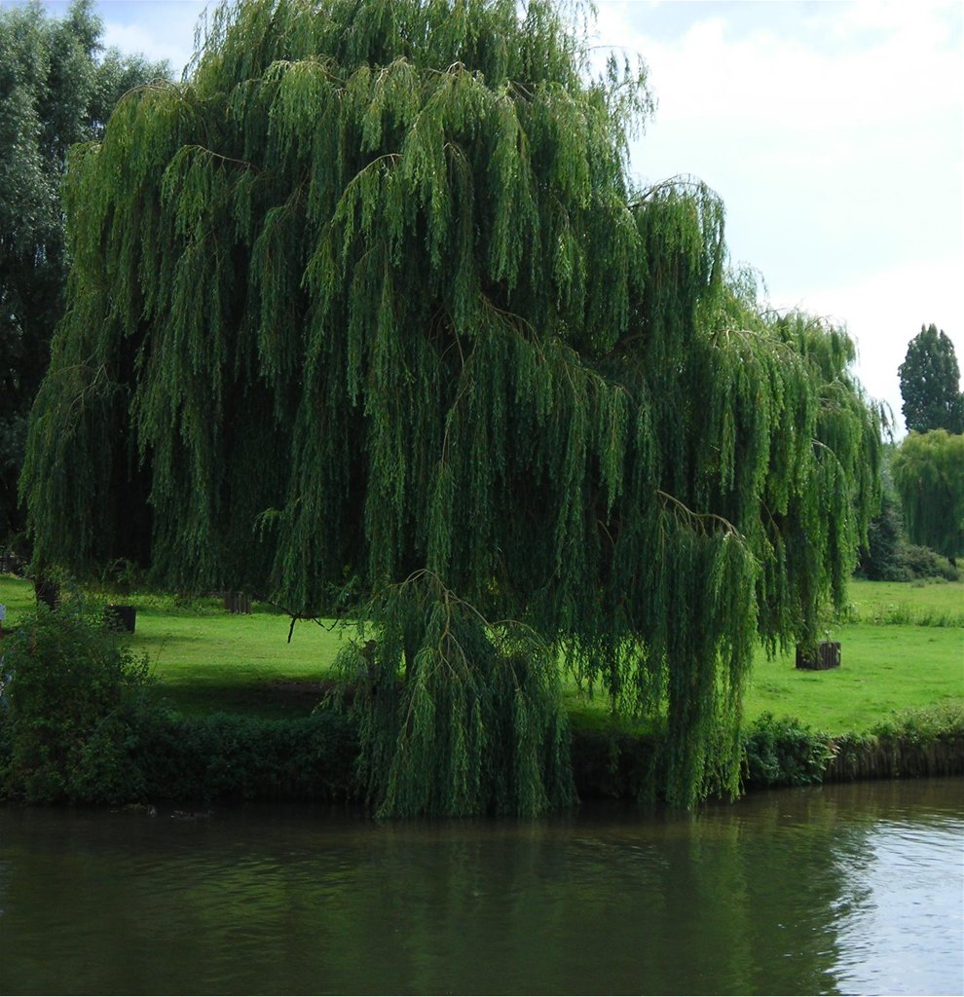
Vaskularne biljke kao indikatori
Još su stari Rimljani znali da su vaskularne biljke dobri indikatori životne sredine, na primer vrba raste na mestima gde je dobar kvalitet vode za piće
Indikatori određenog mineralnog sastava zemljišta, saliniteta, pH i teških metala
Koriste se pojedini delovi biljaka (kora drveća, listovi, rizomi, plodovi i drugo)

Slide 15
Biljke indikatori prisustva N u zemljištu
Naziv grupe biljaka | Koncentracija N u zemljištu
Oligotrofne | Siromašno solima N
Oligo-mezotrofne | Prelazni tip
Mezotrofne | Srednja koncentracija soli N
Mezo-eutrofne | Prelazni tip
Eutrofne | Izuzetno bogate mineralnim materijama

Slide 16
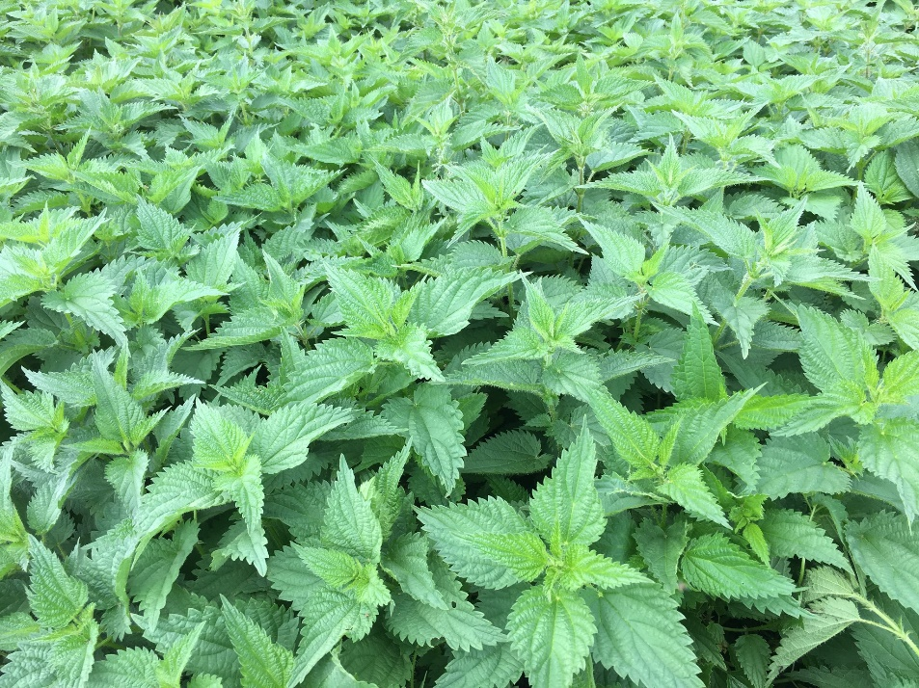
Koprive – indikatori povećane koncentracije soli N u zemljištu
Urtica urens
Urtica dioica

Slide 17
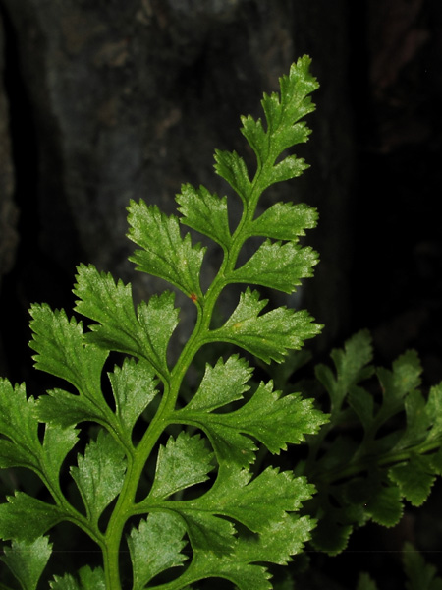
Indikatori zemljišta koje je siromašno Ca, a bogato Mg, Ni, Co, Cr (hromom)
Halacsya sendtneri
Asplenium cuneifolium

Slide 18
Echium rubrum - isto kao prethodni slajd

Slide 19
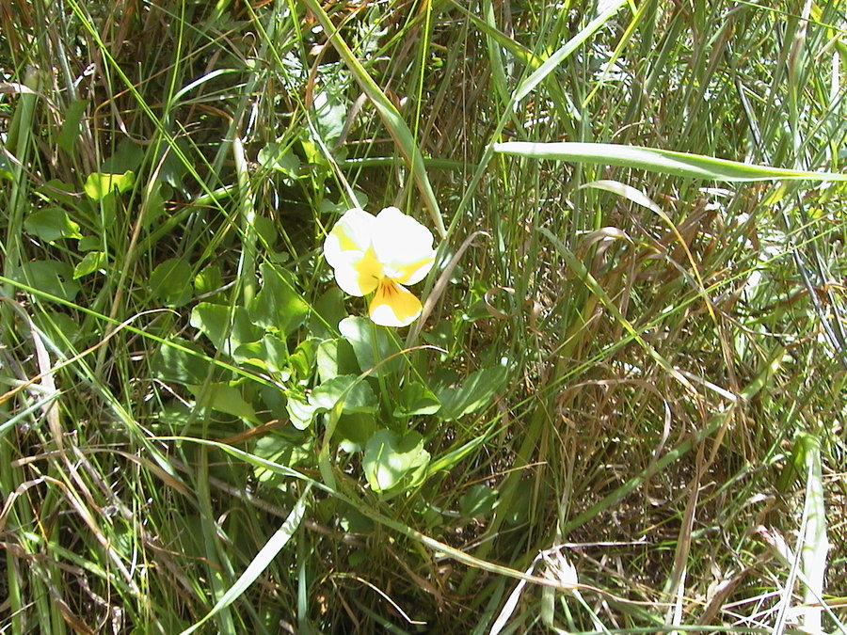
Indikator prisustva arsena – Viola arsenika

Slide 20
Hiperakumulatori
Hiperakumulatori – biljke koje mogu da alože odnosno akumuliraju metale koje su i do 100 puta veće nego kod drugih biljaka
Do danas abeleženo 400 vrta hiperakumulatora
Najčešće akumuliraju Ni, a potom Co, Cu, Zn
Mali broj biljaka akumulira Mn ili Cd
Metalofite – biljke koje i do 1000x nagomilavaju teške metale 0,5 g po 1 kg

Slide 21
Eichhornia crassipes – nagomilava Pb i druge toksične supstance iz vode

Slide 22
Makrofite kao indikatori kvaliteta vode
Prema EU direktivi o vodama, makrofite se koriste u bioindikaciji
U makrofite spadaju: makrofitske alge, mahovine, vodene paprati i vodene vaskularne biljke
Monitoring makrofita je obavezujući

